Slide 1
课程小结
湖南大学经济与贸易学院

Slide 2
第九章 宏观经济的基本指标及其衡量
GDP
概念（判断是否属于GDP）
衡量与核算（增值法、收入法、支出法）
名义与实际（概念，计算方法）
价格水平
GDP平减指数
消费价格指数
概念（劳动力的构成、失业率、劳动参与率）
失业
简单分类（摩擦性、结构性、周期性失业）
充分就业和自然失业率（区分完全就业）
通货膨胀率（计算方法）
计算方法，如何选用

Slide 3
第十章 国民收入的决定：收入-支出模型
均衡国民收入决定原理
古典和新古典经济学（萨伊定律，强调长期）
消费需求（MPC, APC…）
国民收入
决定因素
凯恩斯主义经济学（凯恩斯定律，强调短期）
凯恩斯交叉图（均衡的定义）
投资需求（MEC, MEI）
乘数
作用原理
推导方法（两部门，三部门，四部门）
• 政府需求
• 国外需求

Slide 4
第十一章 国民收入的决定：IS-LM模型
IS曲线
内生投资是关键
代数和图形推导
LM曲线
货币的供给与需求（凯恩斯主义的利率决定）
非均衡点的涵义
IS-LM
模型
IS曲线的特征与移动
代数与图形推导
LM曲线的特征与移动（三个区域）
财政政策和货币政策的有效性

Slide 5
计算题
假设消费函数为线性，且边际消费倾向为0.8。当收入增加2000时，储蓄增加多少？
正确答案: (1-0.8) * 2000 = 400
当投资增加100万时，国民收入总共增加多少？
正确答案：投资乘数为1/(1-0.8) = 5，国民收入总共增加500万

Slide 6
选择题
当实际产出大于计划支出时，
A. 非计划存货投资大于0
B. 企业存货量减少
C. 在趋向均衡过程中，企业将增加生产
D. 在趋向均衡过程中，国民收入将上升
正确答案：A

Slide 7
选择题
假定货币需求函数为L=kY-hr，货币供给增加20亿元，则LM曲线
A. 右移20k
B. 右移20/k
C. 左移20k
D. 左移20/k
E. 下移20/k
正确答案：B

Slide 8
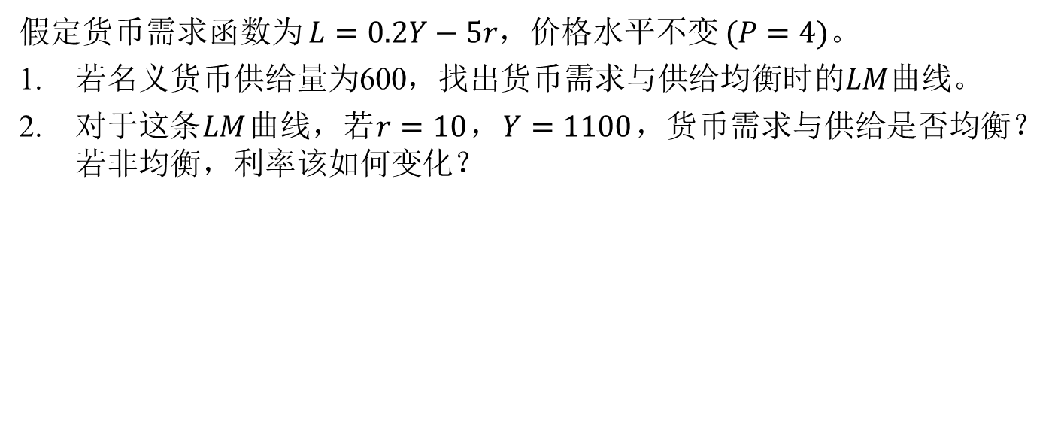
计算题
假定货币需求函数为 $L=0.2Y−5r$，价格水平不变 $(P=4)$。
若名义货币供给量为600，找出货币需求与供给均衡时的$LM$曲线。
对于这条$LM$曲线，若$r=10$，$Y=1100$，货币需求与供给是否均衡？若非均衡，利率该如何变化？

Slide 9
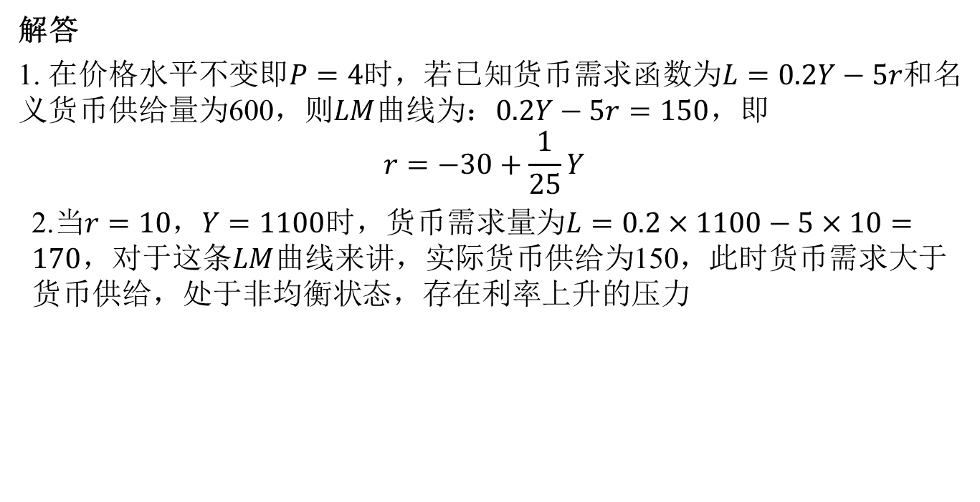
解答
1. 在价格水平不变即$P=4$时，若已知货币需求函数为$L=0.2Y−5r$和名义货币供给量为600，则$LM$曲线为：$0.2Y−5r=150$，即
$$r=−30+\frac{1}{25}Y$$
2.当$r=10$，$Y=1100$时，货币需求量为$L=0.2×1100−5×10=170$，对于这条$LM$曲线来讲，实际货币供给为150，此时货币需求大于货币供给，处于非均衡状态，存在利率上升的压力

